Slide 1
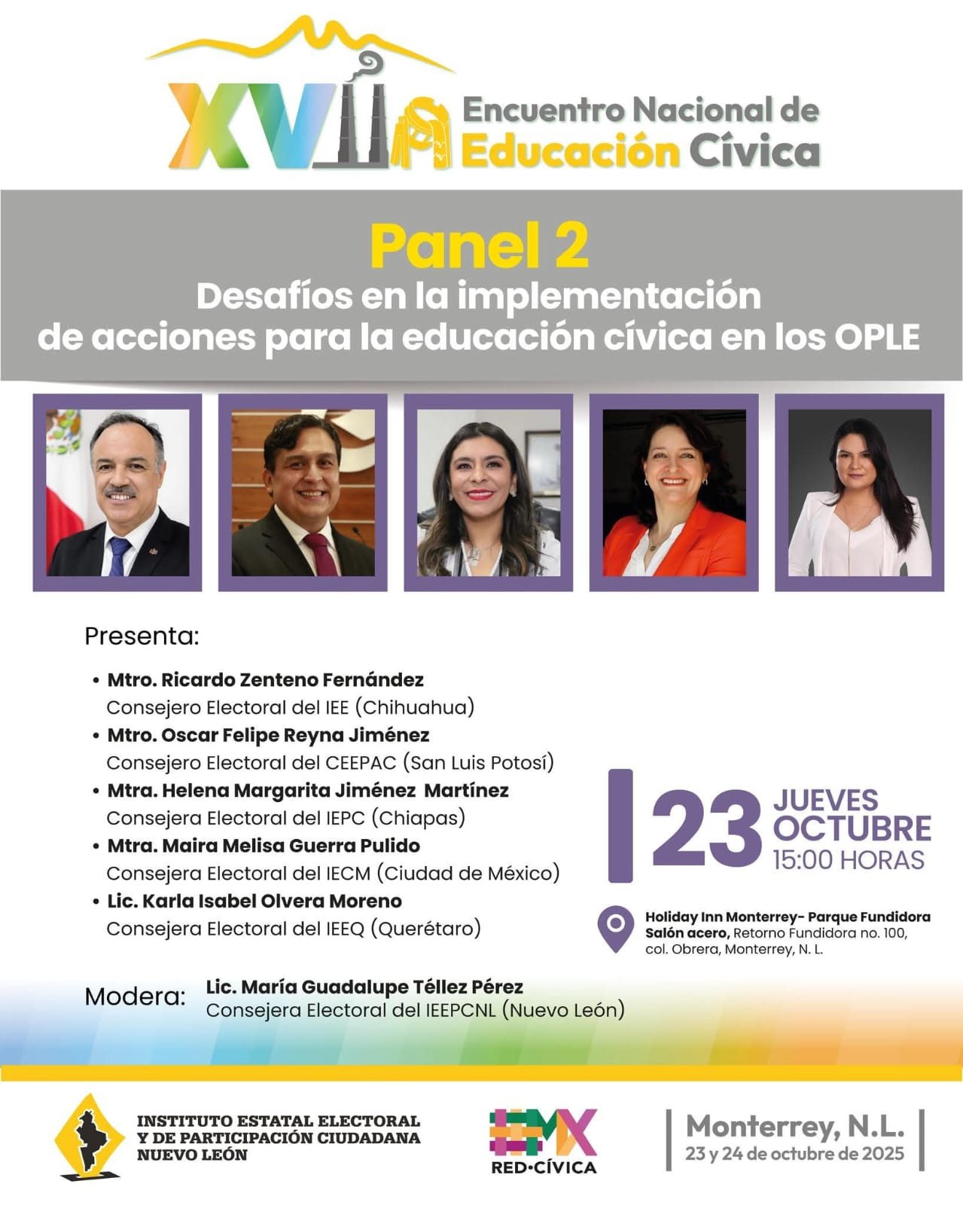

OSCAR FELIPE REYNA JIMÉNEZ CONSEJERO ELECTORAL

Slide 2
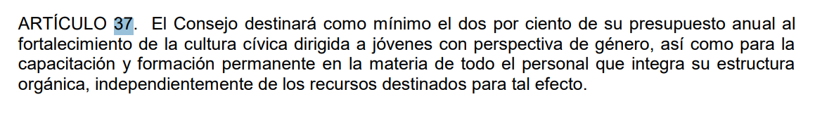
Objetivo
Compartir un par de casos interrelacionados, desde lo local, que se constituyen en obstáculos, desafíos y retos en la implementación y operación de la EC, a partir de los resultados de la encuesta (Dr. Villarreal) pero también en estrategias a raíz de estos obstáculos.
El caso de la limitación presupuestal destinada a tareas de EC
La experiencia de la elección judicial y sus enormes retos en materia de EC

Slide 3


En un balance de las condiciones para el ejercicio de la EC en SLP encontramos que:
Personal capacitado (4 de 5 son SPEN)
Ajuste organizacional (ampliación de personal) es considerable en P.E.
Se cuenta con filósofo, sociólogo, mercadóloga, abogada y comunicóloga; formación interesante, heterogénea y práctica
Tipo de actividades diversa y en diversos niveles
Estrategia o programa anual con evaluación, diagnóstico sobre el contexto local y democrático, se alinean con la ENCÍVICA y con las metas SPEN de DECEYEC.
Coordinación interinstitucional fluida, diversa y constante…
Colaboración con O.S.C y sector empresarial
En resumen: el OPLE opera Pero… En recursos materiales y financieros hay tema

Slide 4
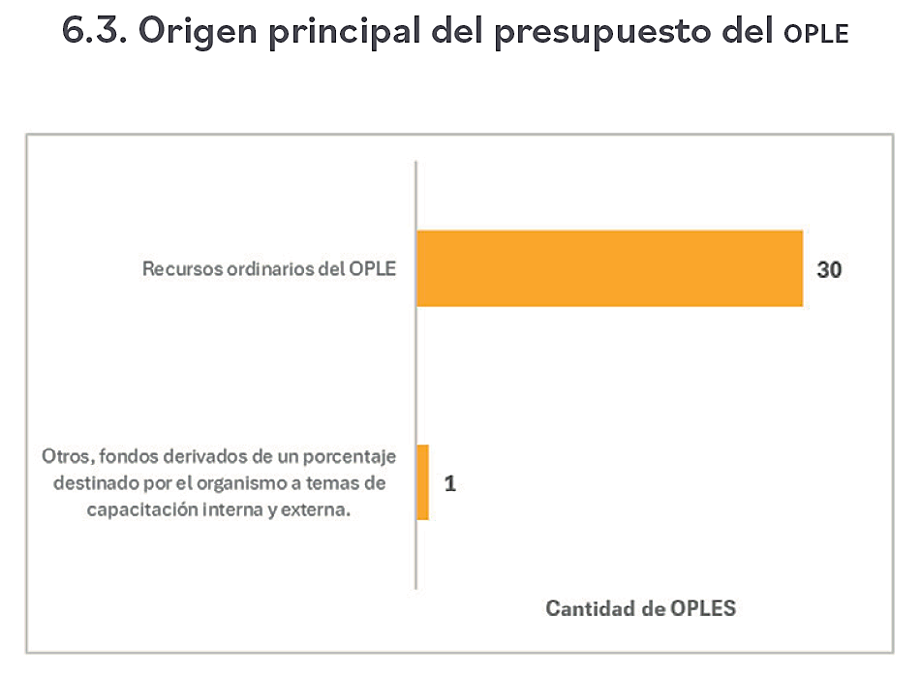
Caso particular en el análisis de modelos de políticas públicas Se comparte desde la especificidad…
El caso del artículo 42
¿Porqué es relevante?
Derivado de la información presentada en el Informe Estadístico sobe las condiciones para el ejercicio de la EC en los OPLE (IEEPCNL) encontramos que en el panorama nacional:

Slide 5

El caso del artículo 42
Hasta antes de la reforma electoral local de 2022, la educación cívica se operaba con el recurso previsto en el artículo 37 de la LEE:
ARTÍCULO 37. El Consejo destinará como mínimo el dos por ciento de su presupuesto anual al fortalecimiento de la cultura cívica dirigida a jóvenes con perspectiva de género, así como para la capacitación y formación permanente en la materia de todo el personal que integra su estructura orgánica, independientemente de los recursos destinados para tal efecto.

Slide 6

El caso del artículo 42
Luego de la reforma electoral local de 2022, la educación cívica se opera con el recurso previsto en el artículo 42 de la LEE:
ARTÍCULO 42. El Consejo General destinará como mínimo el cinco por ciento de su presupuesto anual al fortalecimiento de la cultura cívica dirigida a jóvenes con perspectiva de género, interculturalidad y participación ciudadana, bajo un enfoque de derechos humanos, así como para la capacitación y formación permanente en la materia de todo el personal que integra su estructura orgánica, independientemente de los recursos destinados para tal efecto.

Slide 7
Del 37 al 42
¿Qué consideraciones conlleva este cambio?
El porcentaje asignado exclusivamente para actividades de capacitación y EC aumentó considerablemente
El fraseo del nuevo artículo amplificó la cobertura hacia áreas y personas prioritarias (interculturalidad, DDHH, perspectiva de género)
No se perdió el recurso que ya se contaba por el artículo 37, pues este era acumulativo y se comenzó a utilizar paralelamente
Pero…
El cambio también implicó un cambió administrativo: el recurso del 42 con el 5% destinado a EC va separado del presupuesto ordinario de acuerdo con la Ley de Ingresos del Estado. ¿qué quiere decir esto?...
Que finanzas puede depositar el gasto ordinario sin depositar lo correspondiente al artículo 42
Y que el recurso del artículo 42 no es acumulativo… (si no se devenga para el final de año se regresa)

Slide 8
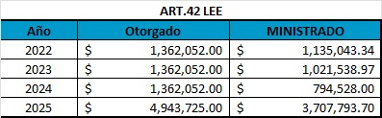
En el terreno
¿Cuáles son las implicaciones?
En el terreno…
Ya ha ocurrido que el recurso del artículo 42 se ministra de forma parcial, o no se ministra (la bondad del porcentaje se convierte en vulnerabilidad)
Muchas actividades no se realizan por falta de presupuesto (el presupuesto ordinario se va en lo ordinario)
Las necesidades de Educación Cívica se tienen que solventar de formas creativas y contingentes

Slide 9
Experiencia en la elección judicial
¿Cuáles fueron las condiciones?
Hubo una ministración intermitente y tardía del recurso ordinario
No hubo ministración del artículo 42
Hubo ministración tardía del presupuesto para la elección judicial
Existió el GRAN RETO de la educación cívica en lo relacionado con la elección judicial
Si con las elecciones que cada 3 y 6 años organizamos para el poder ejecutivo y legislativo existen retos mayúsculos (conocimiento que la ciudadanía tiene sobre: el sistema político mexicano, de la división de poderes y su funcionamiento, del sistema electoral, de la función de las autoridades en sus respectivos niveles)... con la implementación de las reformas federal y local para elegir de manera democrática a ministraturas, magistraturas y personas juzgadoras… con diferentes tipos de cargos, especialidades, campañas boletas, formas de votación, SIN partidos … el educar cívicamente en este tema se volvió una tarea urgente URGENTE

Slide 10
Experiencia en la elección judicial
En el escenario…
Se suscitó con mucha claridad lo comentado en la motivación, objetivos y ficha técnica de este panel:
“Si bien las instituciones electorales han tenido dos atribuciones constitutivas esenciales (organizar elecciones y promover la cultura democrática), su preocupación central ha sido organizar elecciones eficientes y confiables (…)(y) la atribución de promover la democracia y la construcción de ciudadanía (…) al contar con recursos limitados (humanos y materiales) (…) queda subordinada a la tarea de organizar elecciones confiables.
Esta tarea mayúscula en este contexto coyuntural era prácticamente invisible
Se visibilizó desde las consejerías y surgió una propuesta…
Pero entonces surgió la pregunta: ¿cómo lo logramos sin el recurso del 42?

Slide 11
La propuesta: Programa Emergente de Educación Cívica para la elección de personas juzgadoras
La propuesta…
La LEE habilita al CG para aprobar programas de EC de manera libre.
Se propuso un PROGRAMA EMERGENTE DE EDUCACIÓN CÍVICA PARA LA ELECCIÓN DE PERSONAS JUZGADORAS
Se diseñó desde las consejerías la estrategia didáctica y de contenidos (trascendió la promoción del voto para llegar a la transmisión de contenidos sobre la transformación sustancial que implicó la reforma)
Se buscó colaboración con la academia, sociedad civil, y población cautiva en edad electoral mediante la realización de conferencias especializadas por parte de las consejerías (traslados)… mientras en el área de EC y PC se centraron en la coordinación de las acciones de los CME y las tareas del proceso mismo.
Y se movilizó la estructura ampliada del CEEPAC: se replicó con las 348 personas integrantes de los 58 CME en sus espacios de forma regionalizada

Slide 12
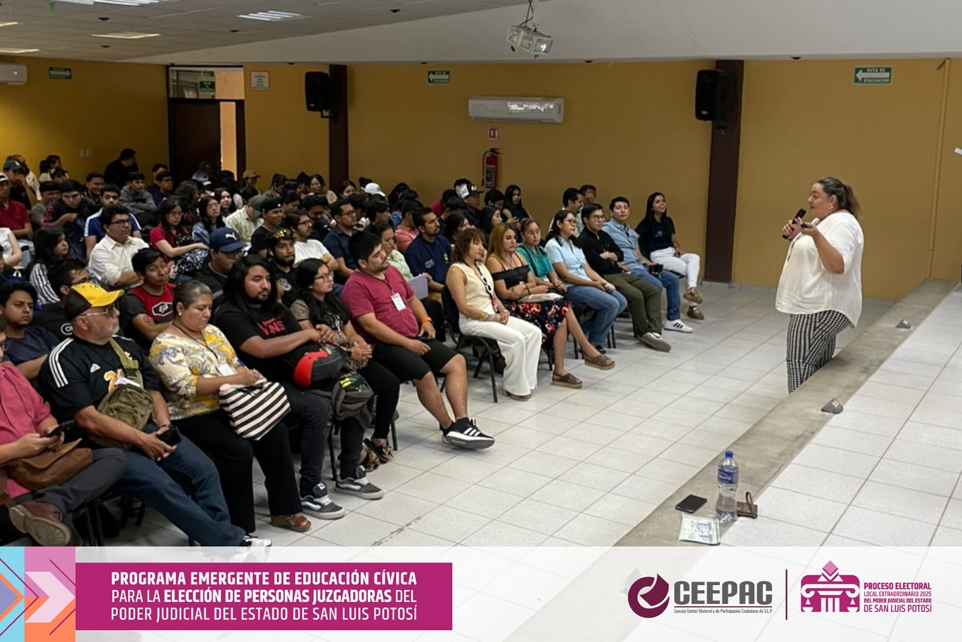
Una estrategia contingente, emergente y territorializada
ACADEMIA

Slide 13
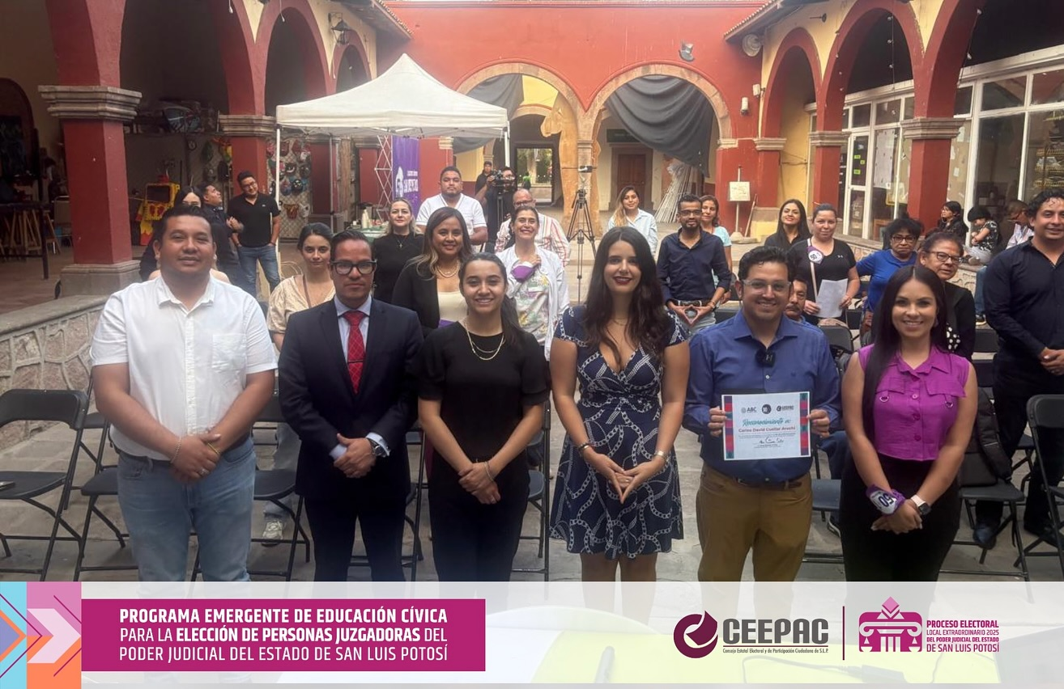
Una estrategia contingente, emergente y territorializada
OSC

Slide 14
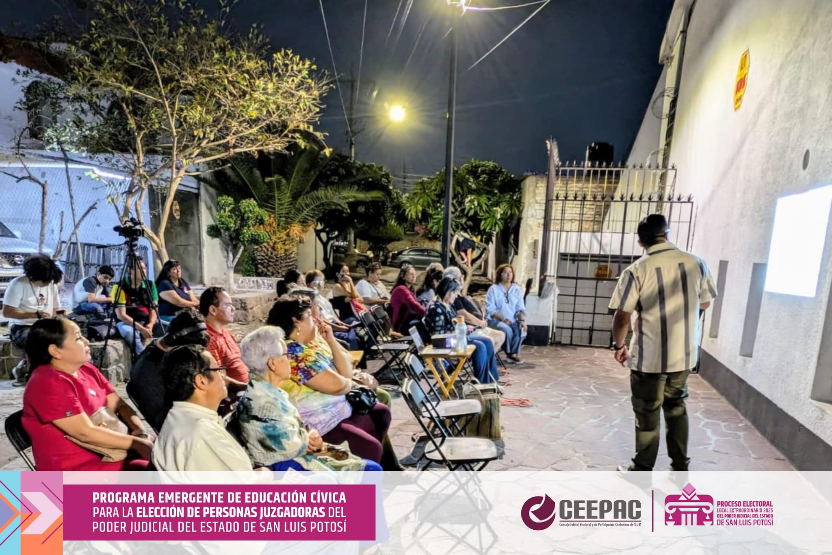
Una estrategia contingente, emergente y territorializada
JPC

Slide 15
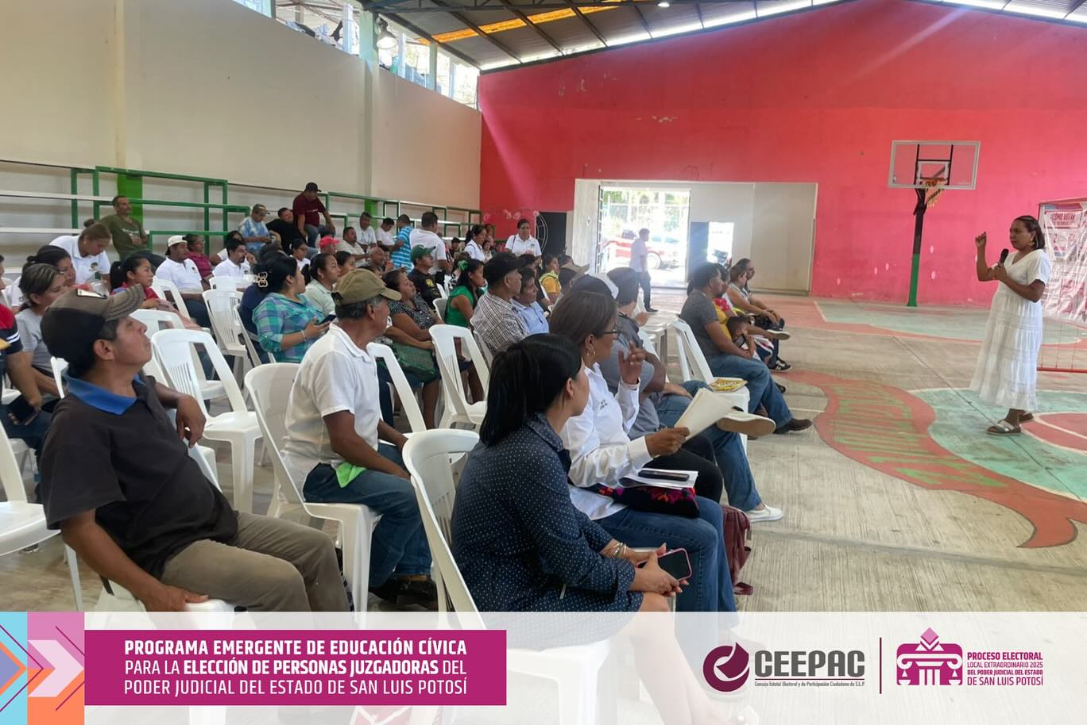
Una estrategia contingente, emergente y territorializada
COMUNIDADES INDÍGENAS

Slide 16
Conclusiones y consideraciones
El etiquetamiento de recursos, como en nuestro caso, se constituye como una gran bondad para darle su lugar e importancia a la EC, pero en función del contexto administrativo, también se constituye en una vulnerabilidad (atención)….
Indudablemente, la limitación de recursos en contextos de presión, orilla a la creatividad para lograr la solución de eventualidades (Elección Judicial). ¿identificación?
En la experiencia de la Elección Judicial, se recuperó la territorialización en una elección que venía/viene desterritorializada (no partidos, no campañas mediáticas) y extraña, pero afortunadamente, reposicionó al organismo en su tarea formadora de ciudadanía; la elección ý sus premuras recuperó o generó sinergia.
En la EJ las demandas ciudadanas de información fueron mitigadas, mas no resueltas. Para continuar, apuntalar y generar una verdadera expansión del conocimiento cívico se requieren recursos… entonces ¿cómo garantizarlos?, ¿cómo afrontar estas condiciones sin perder la creatividad y la proximidad que brinda la contingencia?, ¿cómo destacar la importancia local de esta tarea?

Slide 17
¡Gracias por tu atención!
OSCAR FELIPE REYNA JIMÉNEZ CONSEJERO ELECTORAL
orceepac@gmail.com

